Slide 1
PHÒNG GIÁO DỤC& ĐT TP CẨM PHẢ
TRƯỜNG TIỂU HỌC THÁI BÌNH
MÔN TIẾNG VIỆT LỚP 1

Slide 2


Khởi động

Slide 3



Hãy đọc thuộc lòng bài thơ và tìm ở cuối các dòng thơ những tiếng cùng vần với nhau trong bài thơ Hỏi mẹ.
…..
A. trời-ơi; công-nông;
gà-nhà
B. trời-ơi; phải-mãi;
không-công; gió-to
C. gió-to; mai-mãi;
cuội-chuối
D. cả ba đáp án trên

Slide 4
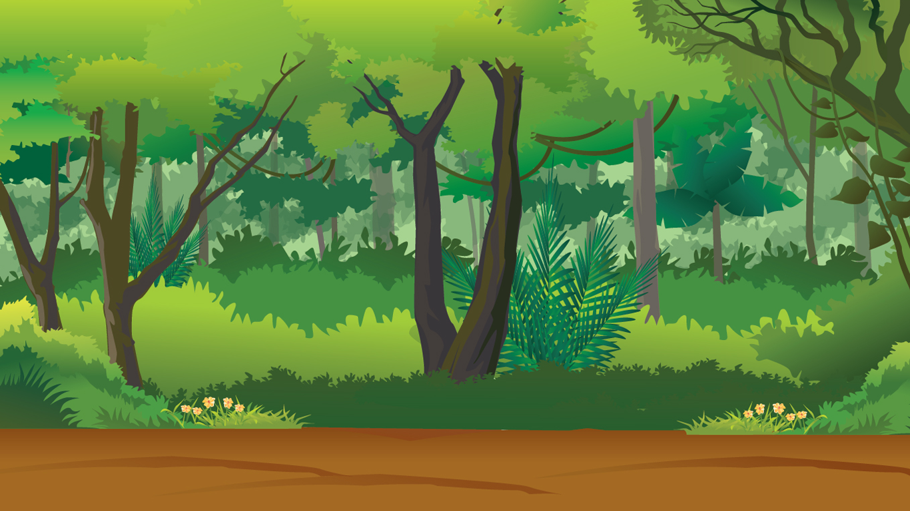
Qua bài thơ Hỏi mẹ em hãy cho biết bạn nhỏ có những thắc mắc gì?
A. Vì sao có gió?
B. Vì sao bầu trời xanh? Vì sao cuội phải chăn trâu mãi?
:
C. Vì sao ông sao thì bé, trăng rằm tròn to
D. Cả ba đáp án trên đều đúng

Slide 5


Quan sát tranh: Em thấy gì trong bức tranh?
Tranh có khung cảnh, khung cảnh 1 khi chưa có nhà cao tầng, nhà máy cò bay về mò tôm bắt cá ở ao hồ. Khung cảnh 2 khi có nhà máy cao tầng, nhà máy tỏa khói mù mịt đàn cò bay đi.

Slide 6

Em thích khung cảnh nào của bức tranh hơn? Vì sao?
Em thích khung cảnh 1 hơn vì: cánh đồng quê với cánh đồng lúa màu vàng óng, cò bay lượn trên bầu trời, không khí trong lành, sạch sẽ.
:

Slide 7
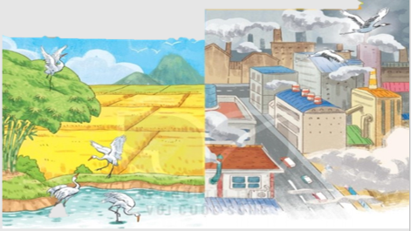
1
Quan sát hai bức tranh
Cả hai bức tranh đều xuất hiện con cò. Nhưng sự xuất hiện trong hoàn cảnh trái ngược nhau. Nếu bức tranh thứ nhất là cây cối tươi xanh, nước đầy ăm ắp, cò lội tìm cá, tôm thể hiện khung cảnh yên bình, nên thơ. Thì bức tranh thứ hai với mảng màu xám xịt của khói bụi từ phương tiện giao thông hay ống khói của các nhà máy. Ở đây cánh cò đang rối rít bay đi thoát khỏi sự ô nhiễm. Vậy các con sẽ thích khung cảnh nào hơn? Chúng ta tìm hiểu nội dung bài đọc: Những cánh cò.
a. Em thấy gì trong mỗi bức tranh ?

Slide 8
7
THẾ GIỚI TRONG MẮT EM
Bài
5
NHỮNG CÁNH CÒ

Slide 9

Đọc mẫu
Những cánh cò
Ông kể ngày xưa, quê của bé có rất nhiều cò. Mùa xuân, từng đàn cò trắng duyên dáng bay tới. Chúng lượn trên bầu trời trong xanh rồi hạ cánh xuống những luỹ tre. Hằng ngày, cò đi mò tôm, bắt cá ở các ao, hồ, đầm.
Bây giờ ao, hồ, đầm phải nhường chỗ cho những toà nhà cao vút, những con đường cao tốc, những nhà máy toả khói mịt mù. Cò chẳng còn nơi kiếm ăn. Cò sợ những âm thanh ồn ào. Thế là chúng bay đi.
Bé ước ao được thấy những cánh cò trên cánh đồng quê.
(Theo Hoài Nam)
2
Đọc
Em hãy tìm từ khó đọc, khó hiểu trong bài.
Đọc nối tiếp câu lần 1.

Slide 10



Luyện đọc câu dài
Bây giờ, ao, hồ, đầm phải nhường chỗ cho những toà nhà cao vút, những con đường cao tốc, những nhà máy toả khói mịt mù.

Slide 11
Đọc
Những cánh cò
Ông kể ngày xưa, quê của bé có rất nhiều cò. Mùa xuân, từng đàn cò trắng duyên dáng bay tới. Chúng lượn trên bầu trời trong xanh rồi hạ cánh xuống những luỹ tre. Hằng ngày, cò đi mò tôm, bắt cá ở các ao, hồ, đầm.
Bây giờ ao, hồ, đầm phải nhường chỗ cho những toà nhà cao vút, những con đường cao tốc, những nhà máy toả khói mịt mù. Cò chẳng còn nơi kiếm ăn. Cò sợ những âm thanh ồn ào. Thế là chúng bay đi.
Bé ước ao được thấy những cánh cò trên cánh đồng quê.
(Theo Hoài Nam)
2
Đọc nối tiếp câu lần 2.

Slide 12
Đọc
Những cánh cò
Ông kể ngày xưa, quê của bé có rất nhiều cò. Mùa xuân, từng đàn cò trắng duyên dáng bay tới. Chúng lượn trên bầu trời trong xanh rồi hạ cánh xuống những luỹ tre. Hằng ngày, cò đi mò tôm, bắt cá ở các ao, hồ, đầm.
Bây giờ ao, hồ, đầm phải nhường chỗ cho những toà nhà cao vút, những con đường cao tốc, những nhà máy toả khói mịt mù. Cò chẳng còn nơi kiếm ăn. Cò sợ những âm thanh ồn ào. Thế là chúng bay đi.
Bé ước ao được thấy những cánh cò trên cánh đồng quê.
(Theo Hoài Nam)
2
1
2
VB chia thành mấy đoạn ?
Đọc nối tiếp đoạn 2 lần

Slide 13
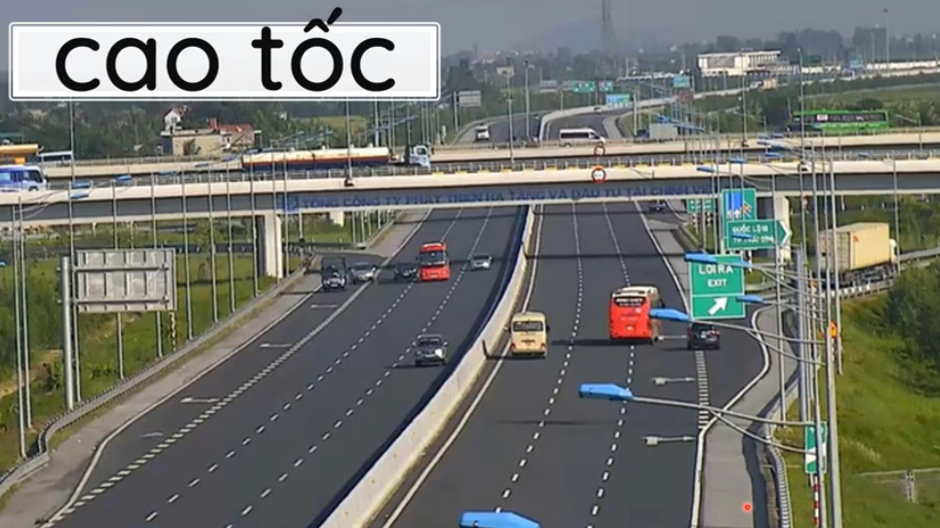
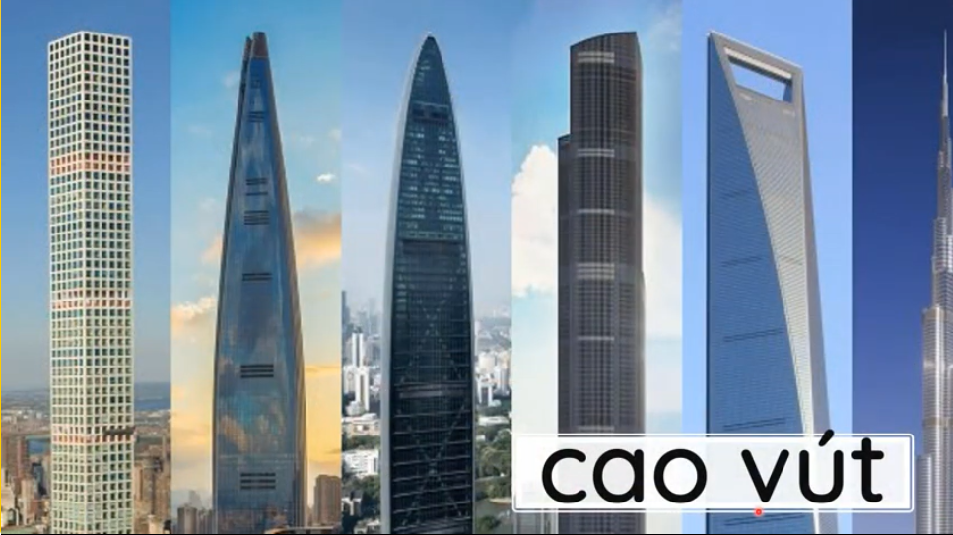
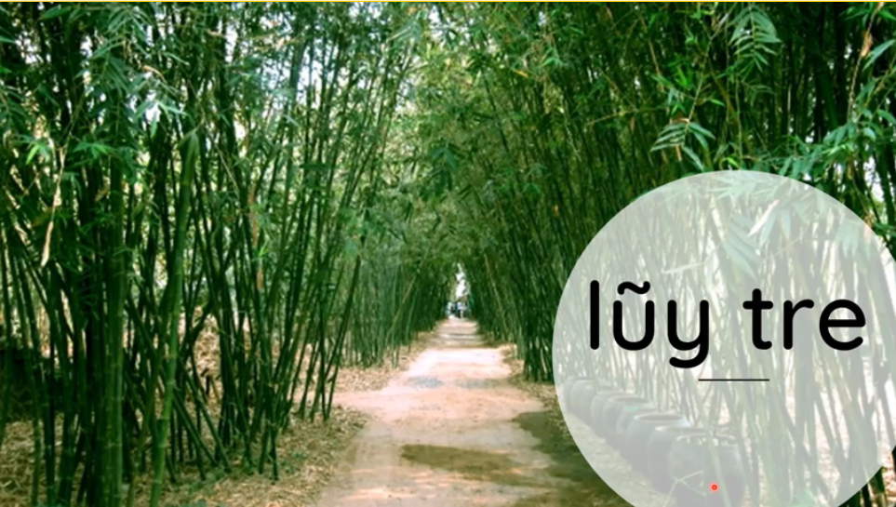
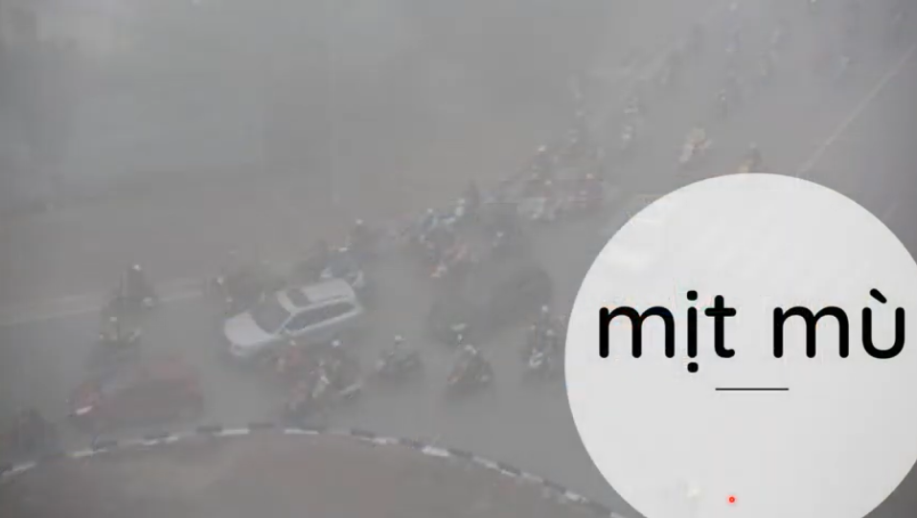
Giải nghĩa từ
có tốc độ cao.
không nhìn thấy gì do khói, bụi, hơi nước,...
rất cao, vươn thẳng lên không trung.
tre mọc thành hàng rất dày.

Slide 14
Đọc
Những cánh cò
Ông kể ngày xưa, quê của bé có rất nhiều cò. Mùa xuân, từng đàn cò trắng duyên dáng bay tới. Chúng lượn trên bầu trời trong xanh rồi hạ cánh xuống những luỹ tre. Hằng ngày, cò đi mò tôm, bắt cá ở các ao, hồ, đầm.
Bây giờ ao, hồ, đầm phải nhường chỗ cho những toà nhà cao vút, những con đường cao tốc, những nhà máy toả khói mịt mù. Cò chẳng còn nơi kiếm ăn. Cò sợ những âm thanh ồn ào. Thế là chúng bay đi.
Bé ước ao được thấy những cánh cò trên cánh đồng quê.
(Theo Hoài Nam)
2
1
2
Đọc theo nhóm
Đọc toàn bài
Thi đọc theo nhóm

Slide 15
Tiết 2

Slide 16
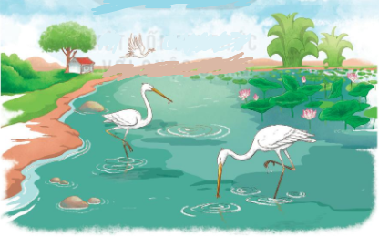
3
Trả lời câu hỏi
Đọc thầm đoạn 1
Ông kể ngày xưa, quê của bé có rất nhiều cò. Mùa xuân, từng đàn cò trắng duyên dáng bay tới. Chúng lượn trên bầu trời trong xanh rồi hạ cánh xuống những luỹ tre. Hằng ngày, cò đi mò tôm, bắt cá ở các ao, hồ, đầm.
Vào mùa xuân cò bay đến và hạ cánh xuống đâu ?
Theo lời ông kể, cò bay đến quê bé vào mùa nào?
Hằng ngày, cò đi mò tôm, bắt cá ở đâu?

Slide 17
3
Trả lời câu hỏi
Đọc thầm đoạn 2
Bây giờ ao, hồ, đầm phải nhường chỗ cho những toà nhà cao vút, những con đường cao tốc, những nhà máy toả khói mịt mù. Cò chẳng còn nơi kiếm ăn. Cò sợ những âm thanh ồn ào. Thế là chúng bay đi.
Bé ước ao được thấy những cánh cò trên cánh đồng quê.
Bây giờ ở quê của bé, những gì đã thay thế ao, hồ, đầm?
Điều gì khiến cò sợ hãi?

Slide 18


1
Viết từ ngữ
duΐłn dáng
duΐłn dáng
duΐłn dáng
âm κaζ
âm κaζ
âm κaζ

Slide 19
2
Viết vào vở câu trả lời cho câu hỏi a và c ở mục 3
Hằng ngày, cò đi mò tôm, bắt cá ở (…………. ).
các ao, hồ, đầm
Những âm thanh ồn ào
(………………….. )khiến đàn cò sợ hãi.
Hằng wgày, cò đi jò Ǉį, bắt cá ở các ao, hồ,
đầm.
Nǖững âm κaζ Ŭ ào δΗĞn đàn cò sợ hãi .

Slide 20
